Slide 1
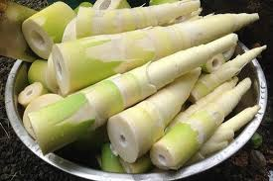
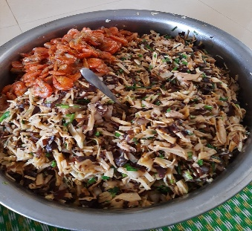
Măng rừng
Măng sử dụng làm nhân bánh bột lọc Quảng Bình Phương Thu là loại măng rừng.
Măng có độ giòn, vị ngọt, không có chất kích thích tăng trưởng hay chất bảo quản. Khách hang hoàn toàn có thể yên tâm khi thưởng thức những chiếc bánh lọc xinh xắn của Phương Thu.

